Slide 1


RENDICIÓN DE CUENTAS 2024
financiero
Wilber Antonio pucha sinche
www.gadchantaco.Gob.ec
Facebook. Gadp Rural Chantaco

Slide 2
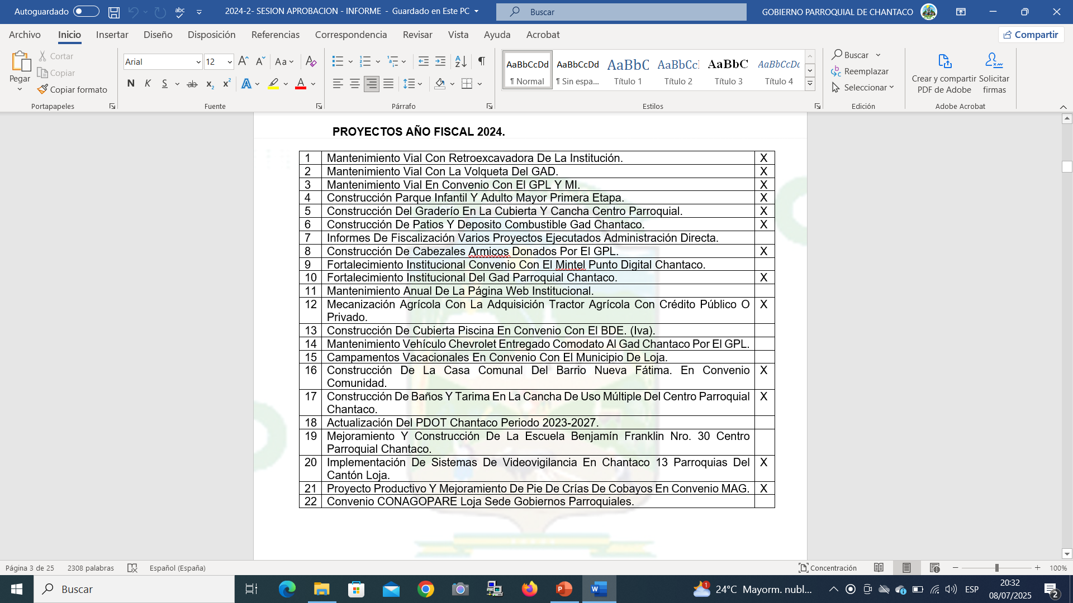
RENDICIÓN DE CUENTAS 2024
www.gadchantaco.Gob.ec
Facebook. Gadp Rural Chantaco

Slide 3
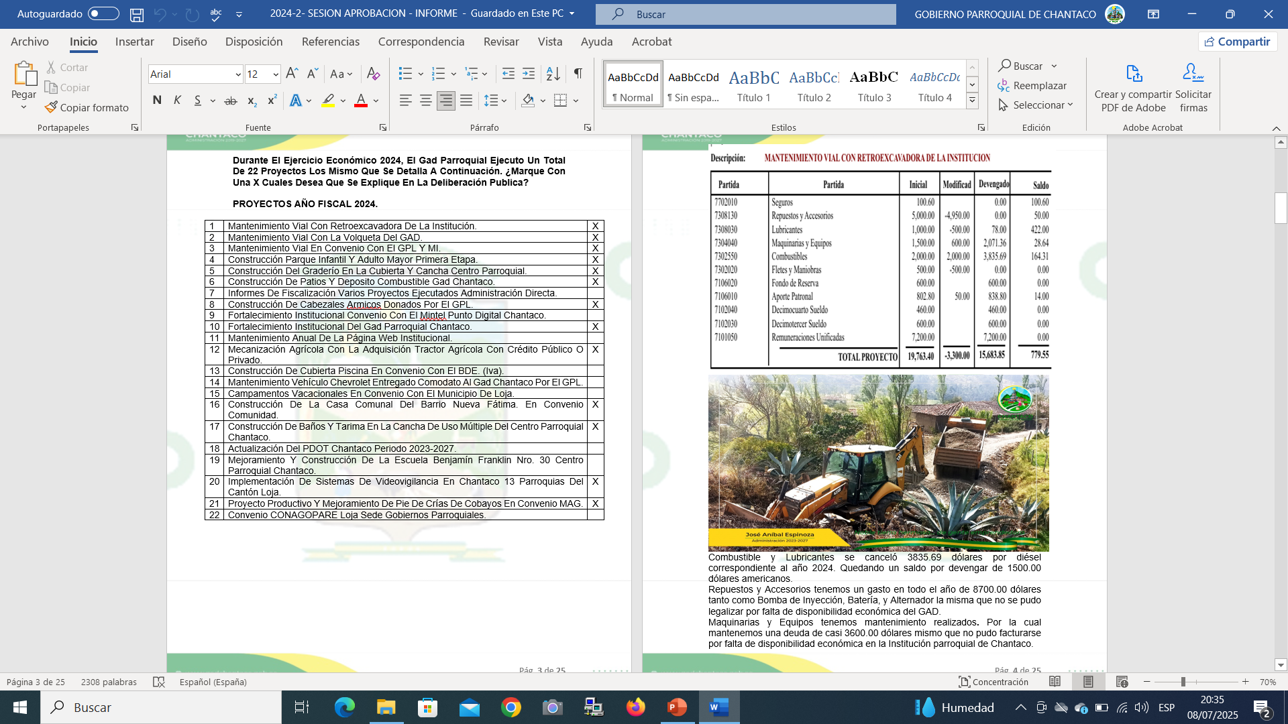
RENDICIÓN DE CUENTAS 2024
www.gadchantaco.Gob.ec
Facebook. Gadp Rural Chantaco

Slide 4
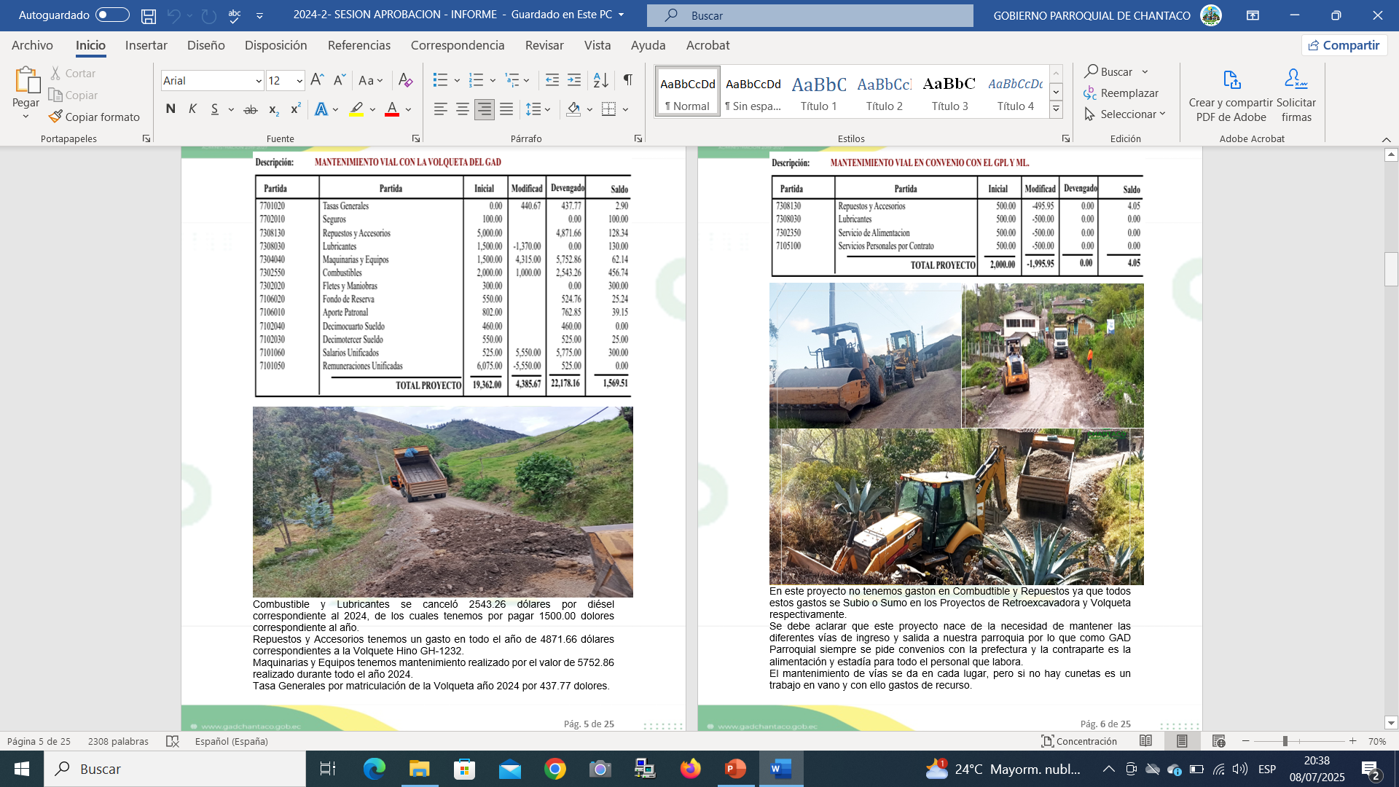
RENDICIÓN DE CUENTAS 2024
www.gadchantaco.Gob.ec
Facebook. Gadp Rural Chantaco

Slide 5
RENDICIÓN DE CUENTAS 2024
www.gadchantaco.Gob.ec
Facebook. Gadp Rural Chantaco

Slide 6
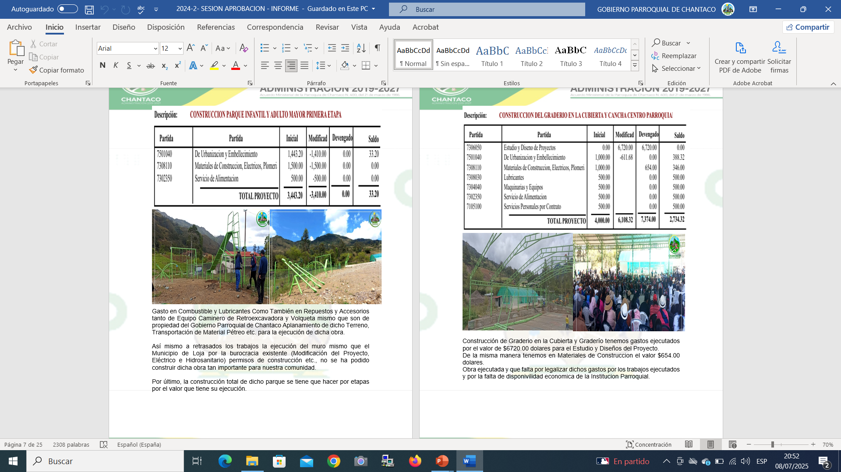
RENDICIÓN DE CUENTAS 2024
www.gadchantaco.Gob.ec
Facebook. Gadp Rural Chantaco

Slide 7
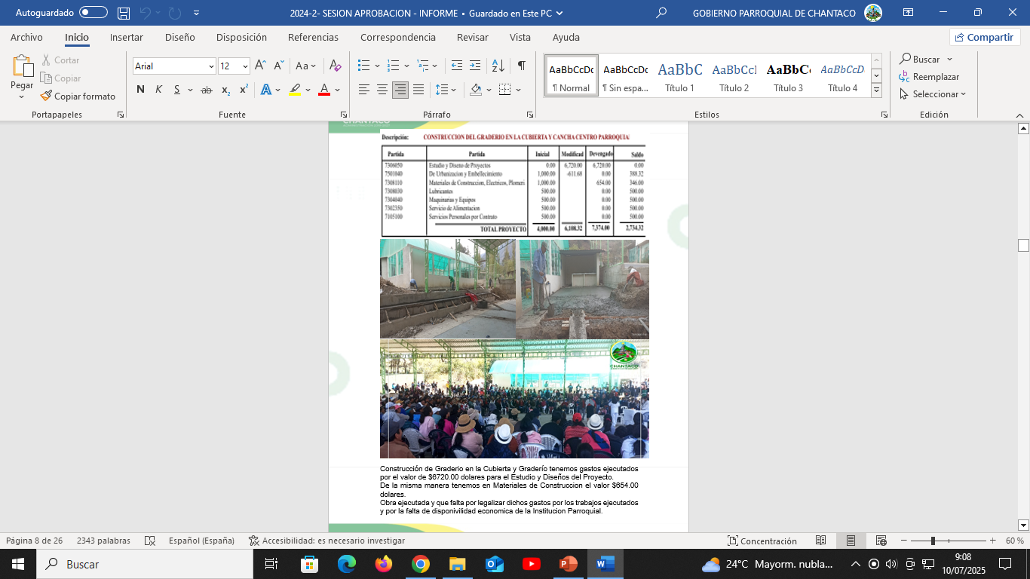
RENDICIÓN DE CUENTAS 2024
www.gadchantaco.Gob.ec
Facebook. Gadp Rural Chantaco

Slide 8
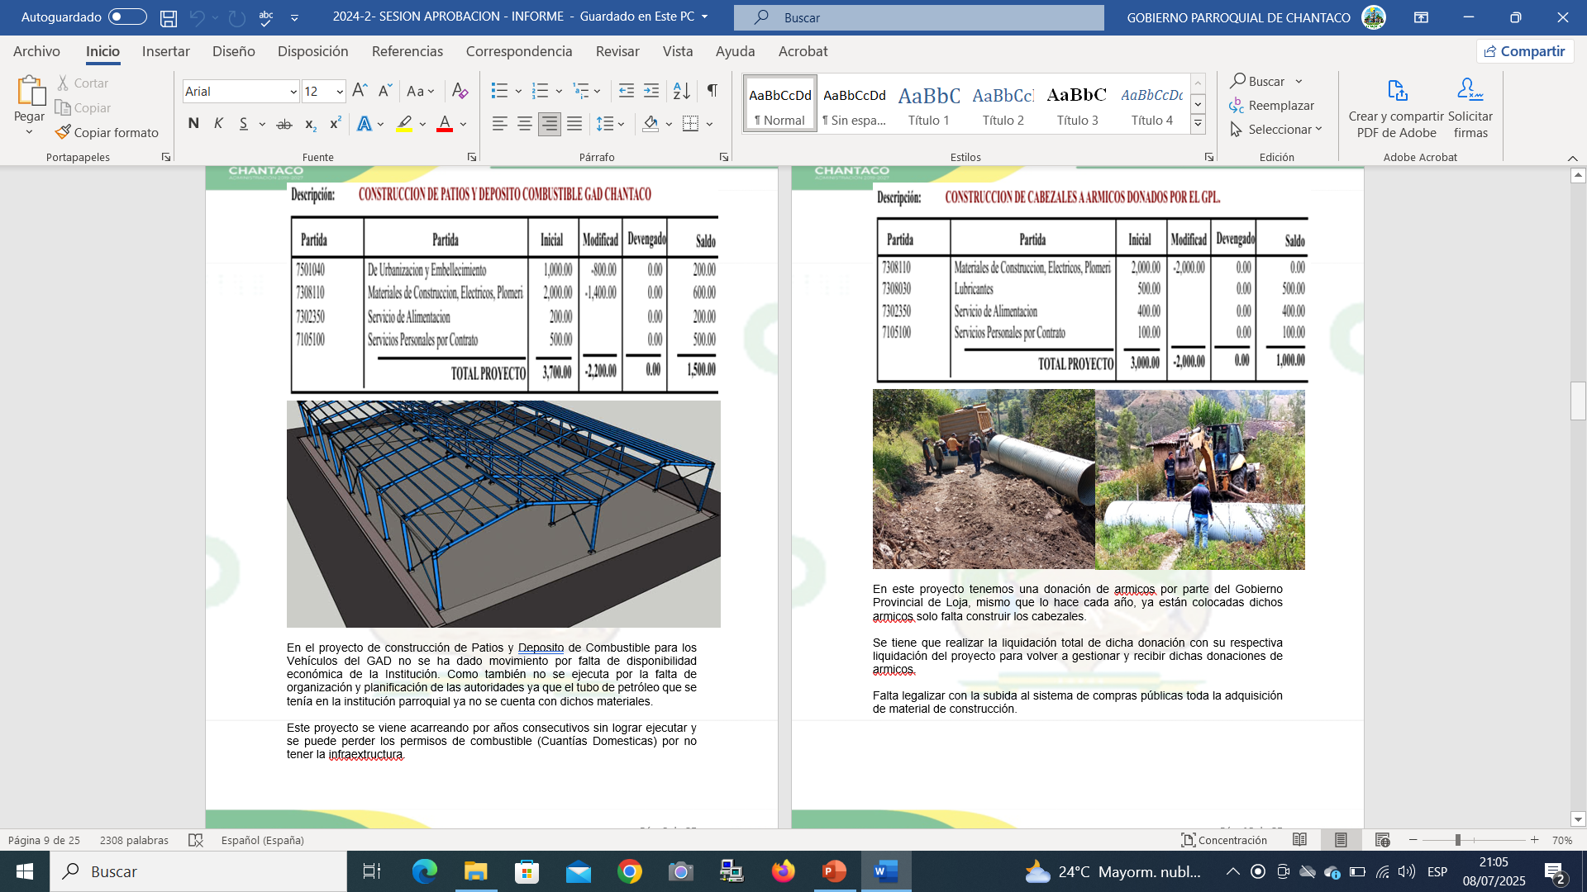
RENDICIÓN DE CUENTAS 2024
www.gadchantaco.Gob.ec
Facebook. Gadp Rural Chantaco

Slide 9
RENDICIÓN DE CUENTAS 2024
www.gadchantaco.Gob.ec
Facebook. Gadp Rural Chantaco

Slide 10
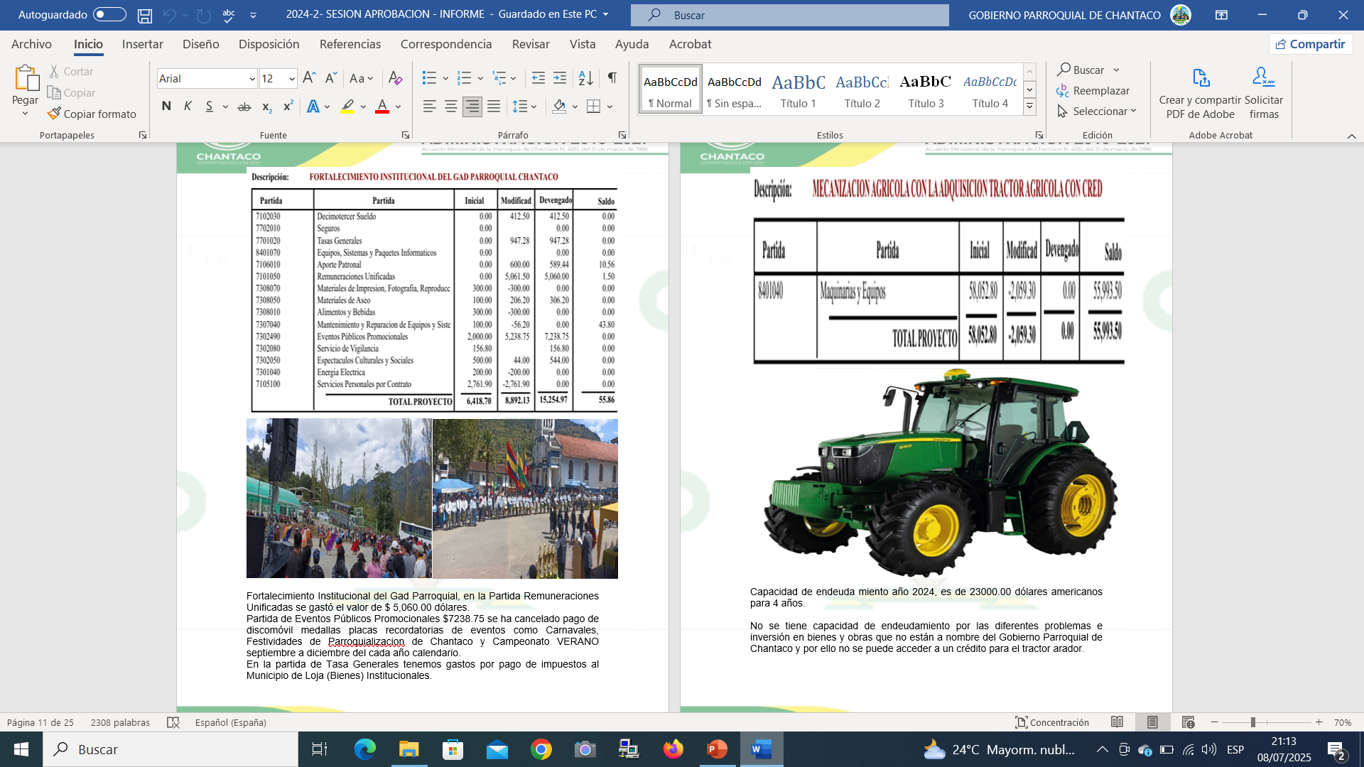
RENDICIÓN DE CUENTAS 2024
www.gadchantaco.Gob.ec
Facebook. Gadp Rural Chantaco

Slide 11
RENDICIÓN DE CUENTAS 2024
www.gadchantaco.Gob.ec
Facebook. Gadp Rural Chantaco

Slide 12
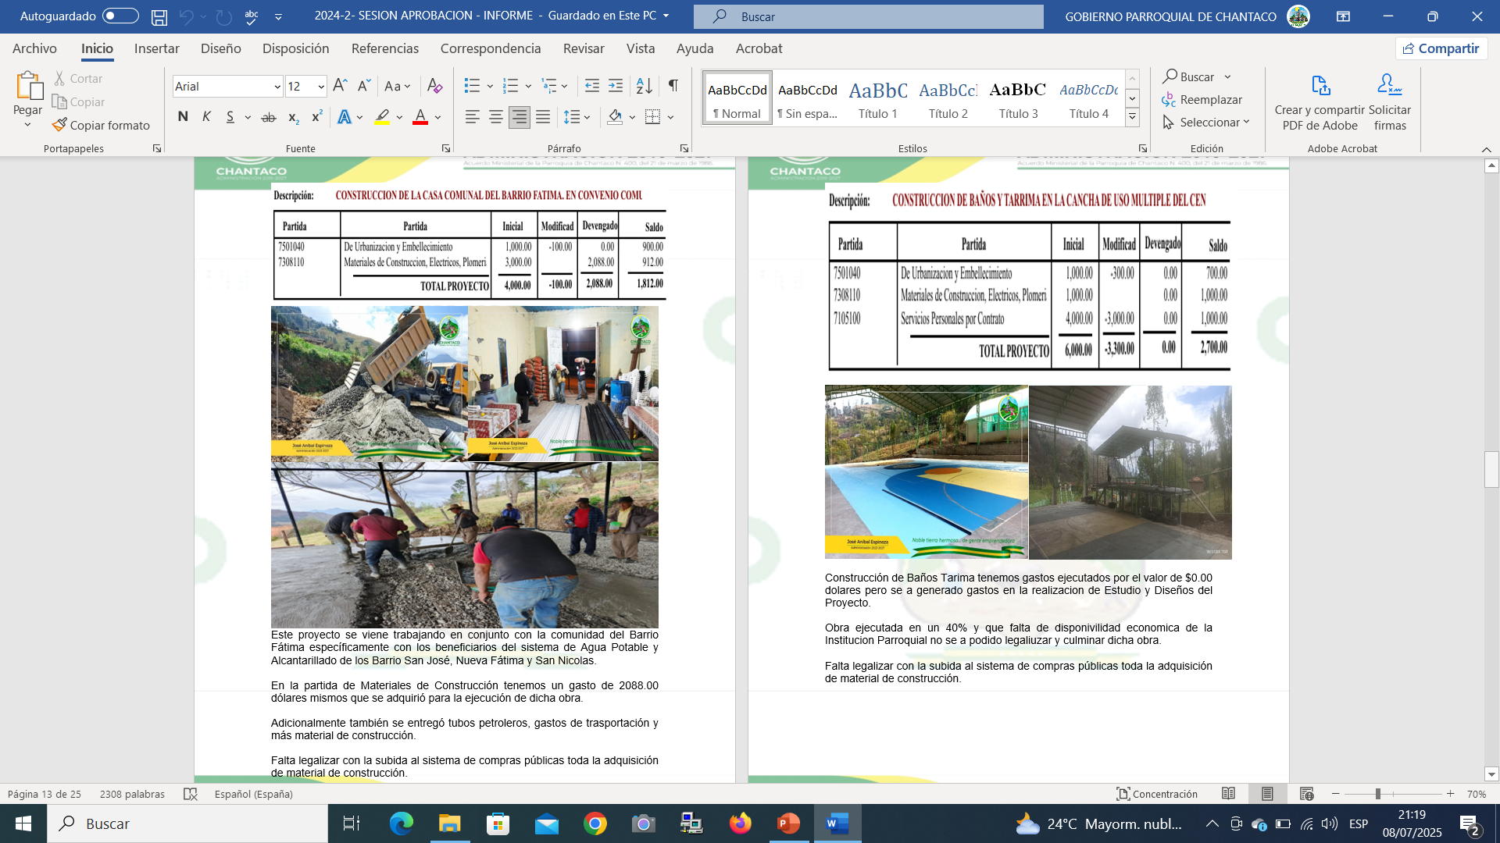
RENDICIÓN DE CUENTAS 2024
www.gadchantaco.Gob.ec
Facebook. Gadp Rural Chantaco

Slide 13
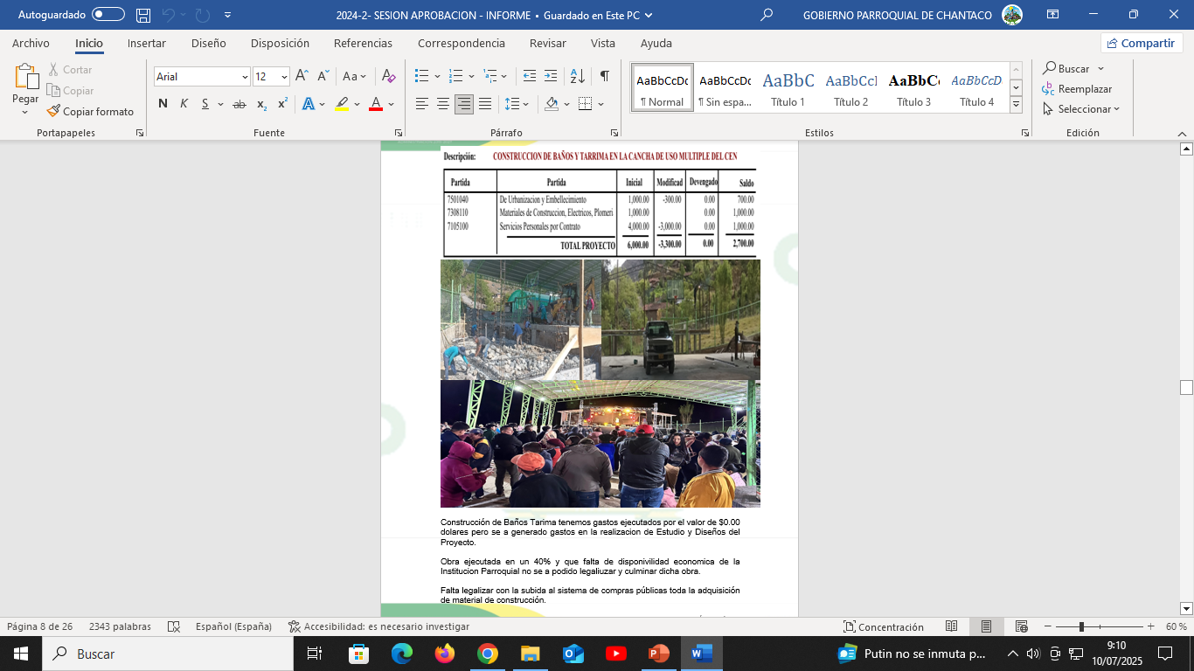
RENDICIÓN DE CUENTAS 2024
www.gadchantaco.Gob.ec
Facebook. Gadp Rural Chantaco

Slide 14
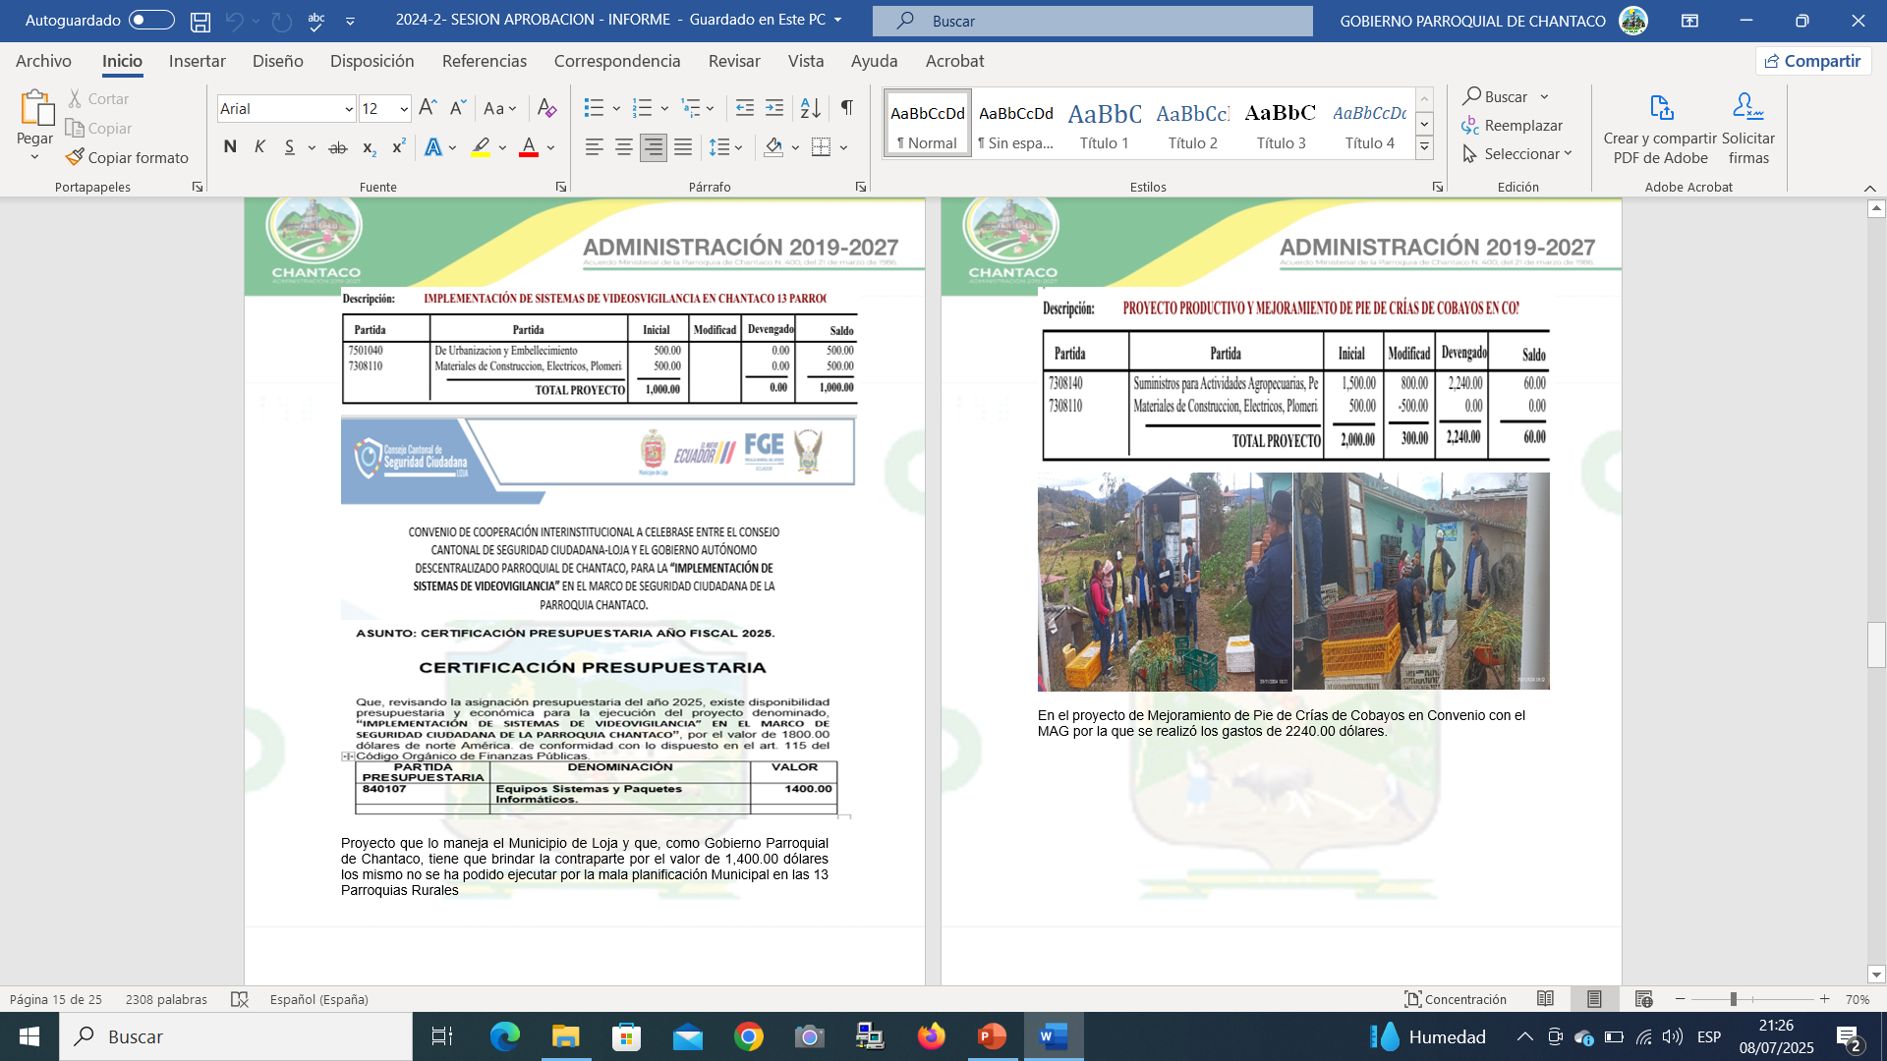
RENDICIÓN DE CUENTAS 2024
www.gadchantaco.Gob.ec
Facebook. Gadp Rural Chantaco

Slide 15
RENDICIÓN DE CUENTAS 2024
www.gadchantaco.Gob.ec
Facebook. Gadp Rural Chantaco

Slide 16
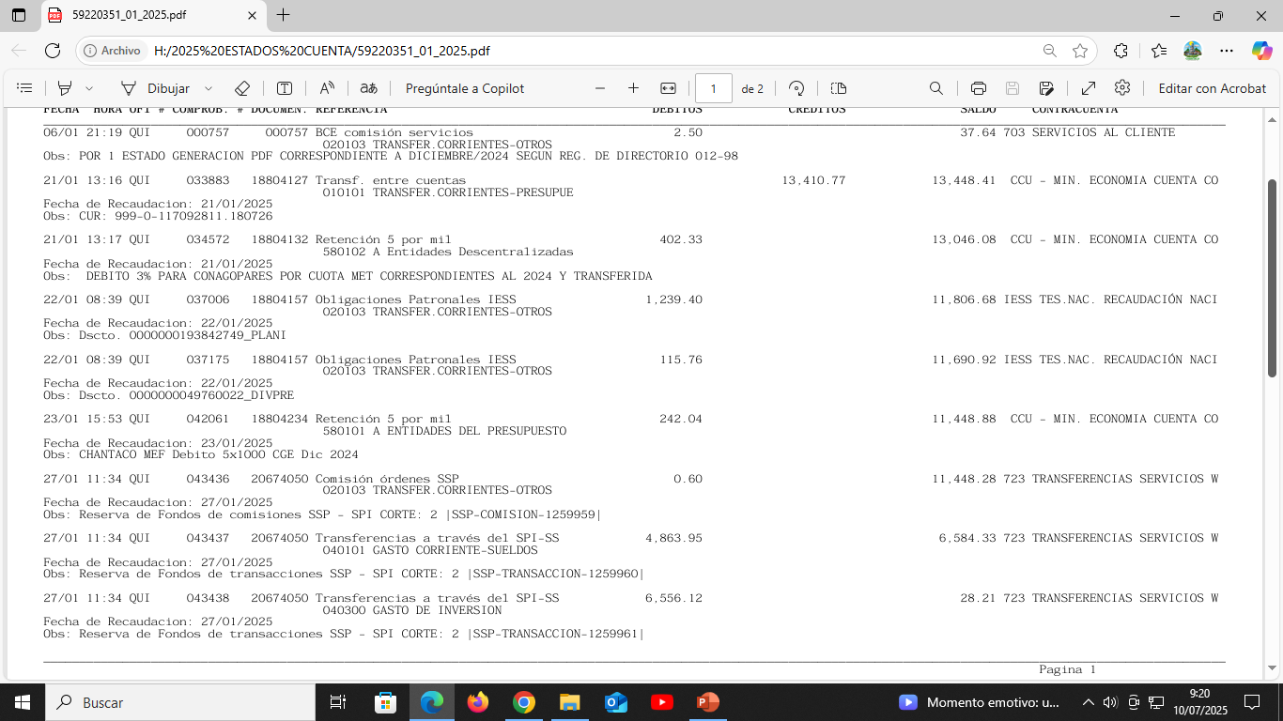
RENDICIÓN DE CUENTAS 2024
www.gadchantaco.Gob.ec
Facebook. Gadp Rural Chantaco

Slide 17
RENDICIÓN DE CUENTAS 2024
CUOTAS MENSUALES 13410,77
12 MESES
160929,24
60,000,00
RETROEXCAVADORA Y VOLQUETA
www.gadchantaco.Gob.ec
Facebook. Gadp Rural Chantaco

Slide 18
RENDICIÓN DE CUENTAS 2024
GRACIAS POR SU ATENCION
www.Chantaco.Gob.ec
Facebook. Gadp Rural Chantaco

